Slide 1
第5章
消息机制与异步任务
讲师：张晓飞
微信: zxf_zxy_rxf

Slide 2
1. 理论概述
2. 消息机制
2.1 相关API
2.2 测试用例
2.3 应用小DEMO
2.4 消息机制原理
3. 异步任务
3.1 相关API
3.2 测试用例
3.3 异步任务过程
4. 应用练习
4.1 动态显示带图片列表

Slide 3
1 理论概述
说明
在Android中,只有在UIThread中才能直接更新界面
在Android中,长时间的工作(联网)都需要在workerThread中执行
在分线程获得服务器数据后, 需要立即到主线程去更新界面显示数据
如何实现线程间通信呢?
消息机制
异步任务

Slide 4
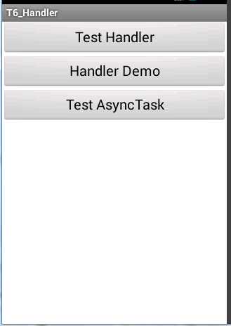
1 理论概述
测试用例
测试Handler的使用
Hander使用的小DEMO
测试AsyncTask的使用

Slide 5
2.1 相关API
相关API
Message :消息
  可理解为线程间通讯的数据单元, 可通过message携带需要的数据
  创建对象: Message.obtain(what)
  封装数据
public int what //id 标识
public int arg1
public int arg2
public Object obj
Handler : 处理器
  Handler是Message的处理器，同时也负责消息的发送和移除的工作
  发送即时消息: sendMessage(Message msg)
  发送延时消息: sendMessageDelayed(Message msg, long time)
  处理消息: handleMessage(Message msg) (回调方法)
  移除还未处理的消息: removeMessages(int what)

Slide 6
2.1 相关API
相关API
MessageQueue : 消息队列
  用来存放通过Handler发送的消息
  它是一个按Message的when排序的优先级队列
Looper(钩子) : 循环器
  负责循环取出Message Queue里面的当前需要处理的Message
  交给对应的Handler进行处理
  处理完后, 将Message缓存到消息池中, 以备复用

Slide 7
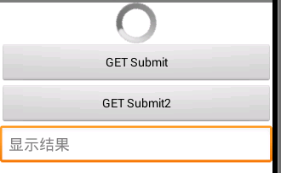
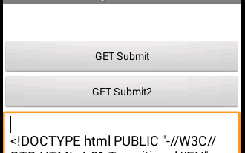
2.2 测试用例
功能描述
点击GET请求获取: 显示提示正在加载的进度条, 分线程请求网络
得到数据后, 将数据显示到输入框中, 同时隐藏进度条

Slide 8
2.2 测试用例
使用Handler的一般步骤
创建Handler成员变量对象, 并重写其handleMessage()
在分/主线程创建Message对象
使用handler对象发送Message
在handleMessage()中处理消息

Slide 9
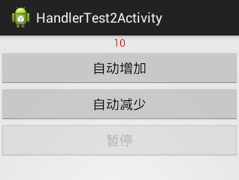
2.3 应用小DEMO
功能描述
1. 初始时
显示10,可以通过点击按钮改变其值
2. 点击“自动增加”
每隔1S上面的文本数值增加1,但最大显示20并作出提示
3. 点击“自动减少”
每隔1S上面的文本数值减少1,但最小显示1并作出提示
4. 点击“暂停”
上面的数值文本不再变化

Slide 10
2.4 消息机制原理
原理图一
Activity
操作UI
Handler
调用Handler
Looper
清理Message
Message
创建Message
取Message
MessageQueue
发送Message
Handler
主线程
分线程

Slide 11
2.4 消息机制原理
原理图二
取出待处理的消息
Looper
Message
next
Message
MessageQueue
调用handler的dispatchMessage()
next
…
next
Message的callback
Message
Handler
Handler的callback
发送消息
Handler的handleMessage()

Slide 12
3. 异步任务AsyncTask
理解
什么是异步任务?
  逻辑上: 以多线程的方式完成的功能需求
  API上: 指AsyncTask类
AsyncTask的理解
  在没有AsyncTask之前, 我们用Handler+Thread就可以实现异步任务的功能需求
  AsyncTask是对Handler和Thread的封装, 使用它更编码更简洁,更高效
  AsyncTask封装了ThreadPool, 比直接使用Thread效率要高

Slide 13
3. 异步任务AsyncTask
相关API
AsyncTask: 简化Handler处理多线程通信的问题
AsyncTask<Params, Progress, Result>
  Params 启动任务执行的输入参数，比如HTTP请求的URL。
  Progress 后台任务执行的百分比。
  Result 后台执行任务最终返回的结果，比如String。
execute(Params... params)
  启动任务, 开始任务的执行流程
void onPreExecute()
  在分线程工作开始之前在UIThread中执行，一般用来显示提示视图
Result doInBackground(Params... params)
  在workerThread中执行, 完成任务的主要工作，通常需要较长的时间
void onPostExecute(Result result)
  在doInBackground()执行完后在UIThread中执行,一般用来更新界面
publishProgress(Progress... values) : 在分线程中, 发布当前进度
void onProgressUpdate(Progress... values) : 在主线程中更新进度

Slide 14
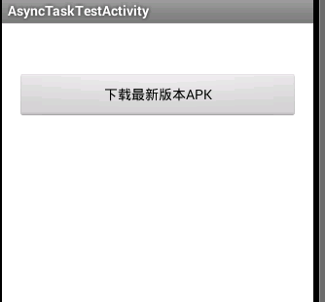
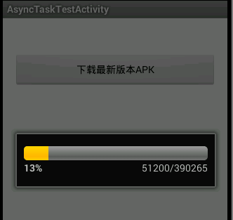
3. 异步任务AsyncTask
测试用例

Slide 15
3. 异步任务AsyncTask
过程分析图
启动异步任务: new AsyncTask<Params, Progress,Result>().execute()
UI线程
worker线程
onPreExecute()
onProgressUpdate()
publishProgress()
doInBackground()
onPostExecute()

Slide 16
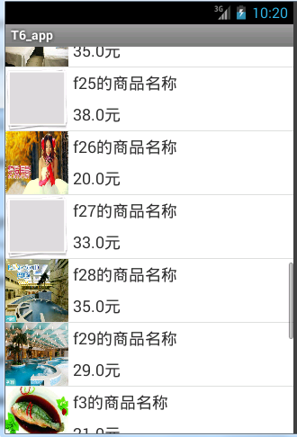
4. 项目练习
动态显示带图片列表
功能描述:
1. 动态获取服务器端商品信息显示
2. 动态加载服务器端图片显示
技术点:
  ListView+BaseAdapter
  JSON数据解析
  Handler+Thread
  HttpUrlConnection
  AsyncTask
  HttpClient
  图片的三级缓存

